Slide 1
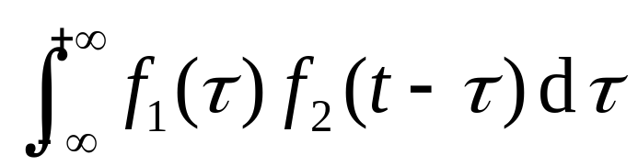
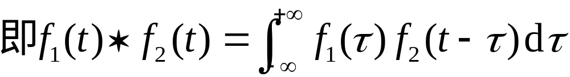
1.卷积的概念
第4节 卷积定理与相关函数
一.卷积定理
若已知函数 f1(t), f2(t), 则积分
称为函数f₁(t)与f₂(t)的卷积, 记为f₁(t)*f₂(t)

Slide 2
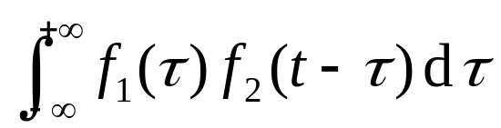
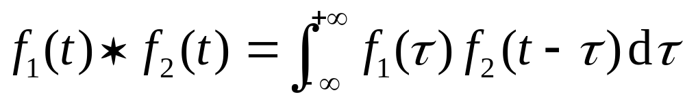
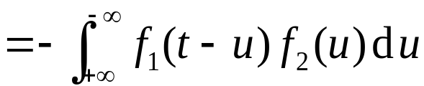
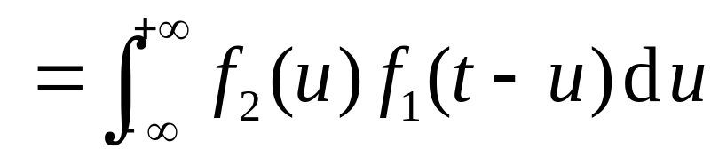
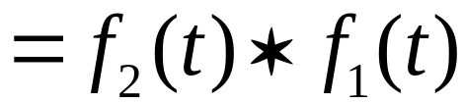
在积分
卷积的交换律
中,
令u=t−τ, 则τ=t−u, du=−dτ, 则

Slide 3

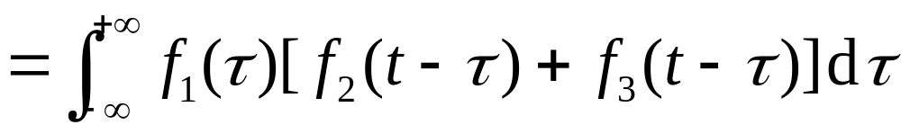
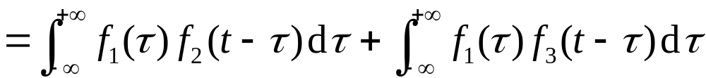

f₁(t)*[f₂(t)+f₃(t)]=f₁(t)*f₂(t)+f₁(t)*f₃(t)
卷积的加法分配律
证:
根据卷积的定义

Slide 4
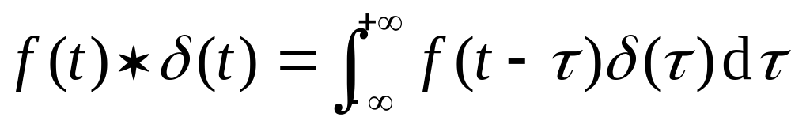

任给函数f (t), 都有f(t)*δ(t)=f(t).
卷积与δ−函数
因为
因此, 单位脉冲函数δ(t)在卷积运算中起着类似数的运算中的1的作用.

Slide 5
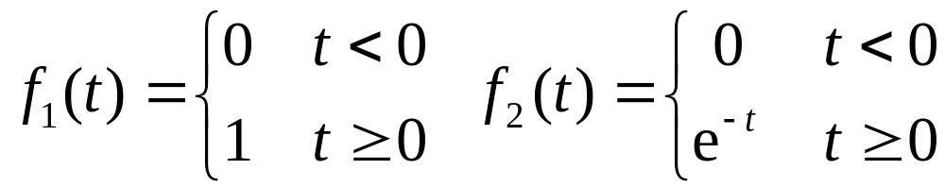
例 若
f₁(τ)
求f₁(t)*f₂(t)
1
O
τ
f₂(t−τ)
1
O
t
τ

Slide 6
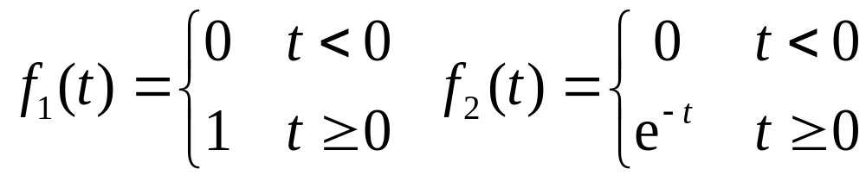
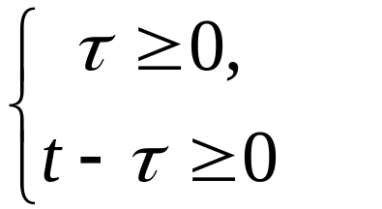
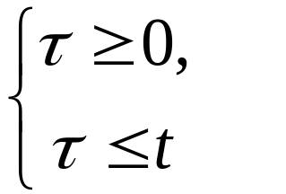
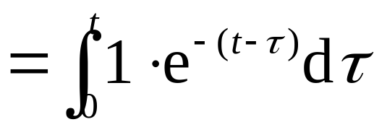

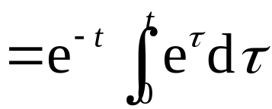
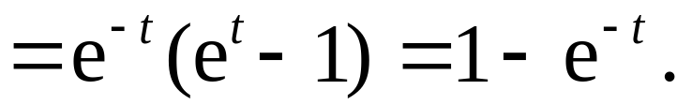
由卷积的定义有
解不等式组

Slide 7
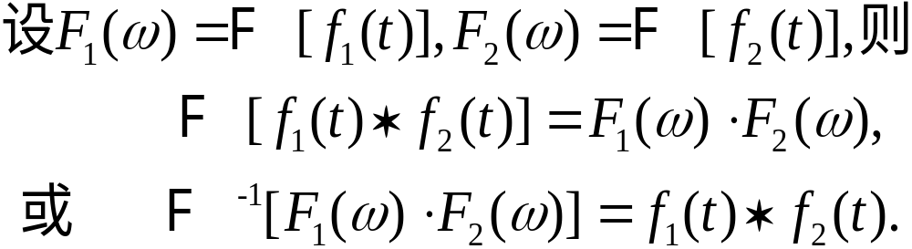
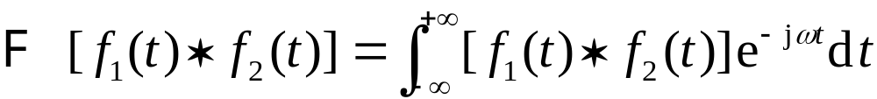
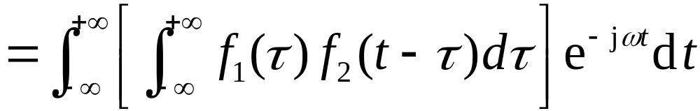
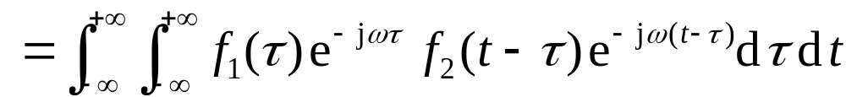
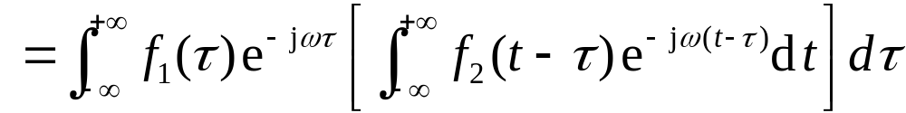

2.卷积定理
证 由Fourier变换的定义, 可得

Slide 8

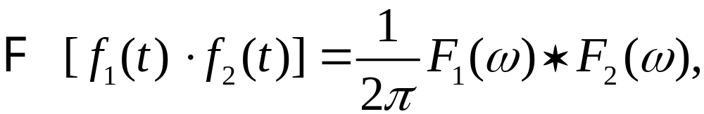
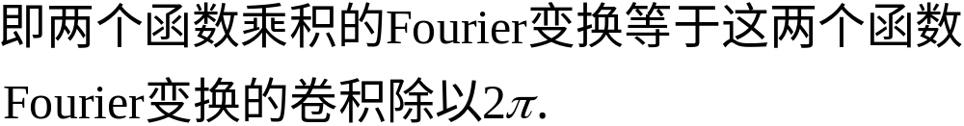
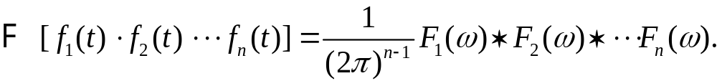
推论:

